Slide 1

webcamp.com.ua
Java Advanced
JAVA I/O

Slide 2

Java Advanced
JAVA Input / Output
webcamp.com.ua

Slide 3
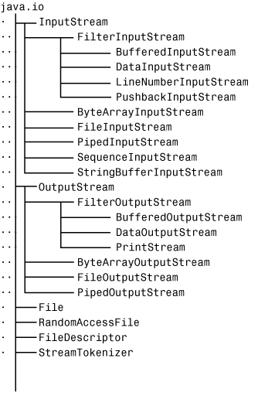
Структура пакета java.io
java.io structure
Пакет java.io обеспечивает системный ввод и вывод через потоки данных, сериализацию и файловую систему
webcamp.com.ua

Slide 4
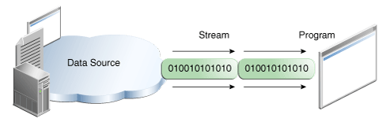
Входящие потоки
Input Streams
Java-программа использует входящий поток данных чтобы считать данные из источника
webcamp.com.ua

Slide 5
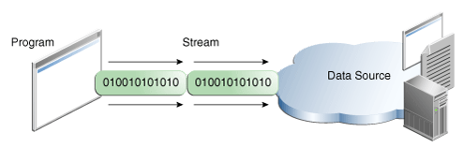
Исходящие потоки
Output Streams
Java-программа использует исходящий поток данных чтобы записать данные в место назначения
webcamp.com.ua

Slide 6
Байтовые потоки
Byte Streams
Program
InputStream
Data source
bytes
bytes
Data destination
OutputStream
bytes
bytes
Байтовые потоки передают единичные байты (8 бит)
webcamp.com.ua

Slide 7
Символьные потоки
Character Streams
Program
Reader
Data source
char
char
Data destination
Writer
char
char
Символьные потоки передают и принимают по два байта (16 бит), которые разбираются на символы в формате Unicode.
webcamp.com.ua

Slide 8
Буферизированные потоки
Buffered Streams
Disk File
FileInputStream
Buffer
Byte-by-byte
Program
BufferedInputStream
Массив байтов
Буферизированный потоки собирают байты в буфер. При заполнении буфера его содержимое передаётся в виде массива байтов.
webcamp.com.ua

Slide 9
Потоки данных
Data Streams
Disk File
FileInputStream
Buffer
BufferedInputStream
Byte-by-byte
Массив байтов
Program
DataInputStream
boolean, char, byte, short, int, long, double, String
Потоки данных предназначены для передачи значений примитивных типов и объектов класса String. Являются обёрткой буферизированных потоков.
webcamp.com.ua

Slide 10
Объектные потоки
Object Streams
Disk File
FileInputStream
Buffer
BufferedInputStream
Byte-by-byte
Массив байтов
Program
ObjectInputStream
object
Объектные потоки предназначены для передачи объектов, аналогично потокам данных. Являются обёрткой буферизированных потоков.
webcamp.com.ua

Slide 11
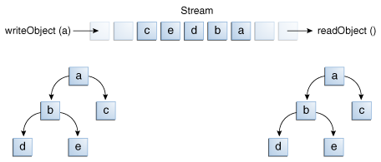
I/O комплексных объектов
I/O of complex objects
writeObject(a) запишет не только а но и все связанные объекты, необходимые для его воссоздания.
webcamp.com.ua

Slide 12


Проверка знаний
TestProvider.com
TestProvider – это online сервис проверки знаний по информационным технологиям. С его помощью Вы можете оценить Ваш уровень и выявить слабые места. Он будет полезен как в процессе изучения технологии, так и общей оценки знаний IT специалиста.
После каждого урока проходите тестирование для проверки знаний на TestProvider.com
Успешное прохождение финального тестирования позволит Вам получить соответствующий Сертификат.
webcamp.com.ua

Slide 13
Java Advanced
Q&A
webcamp.com.ua

